Slide 1

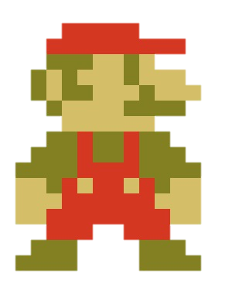
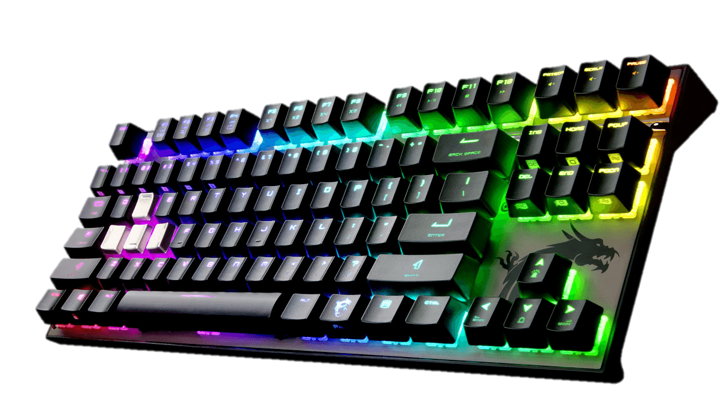
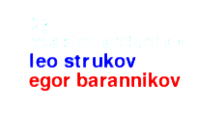
Проект “Русское Марио”

Slide 2
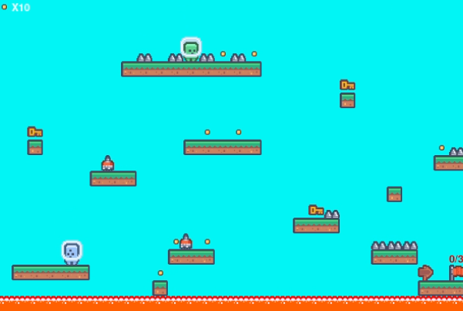
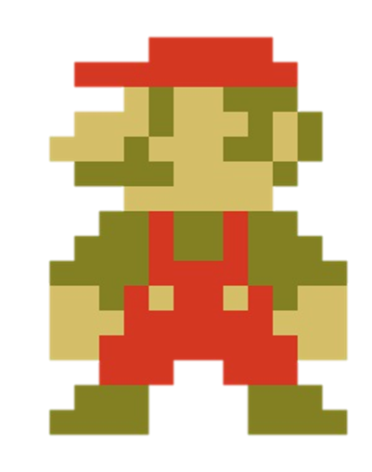
Русское Марио
Русское Марио – это увлекательная и захватывающая игра в стиле платформер

Slide 3
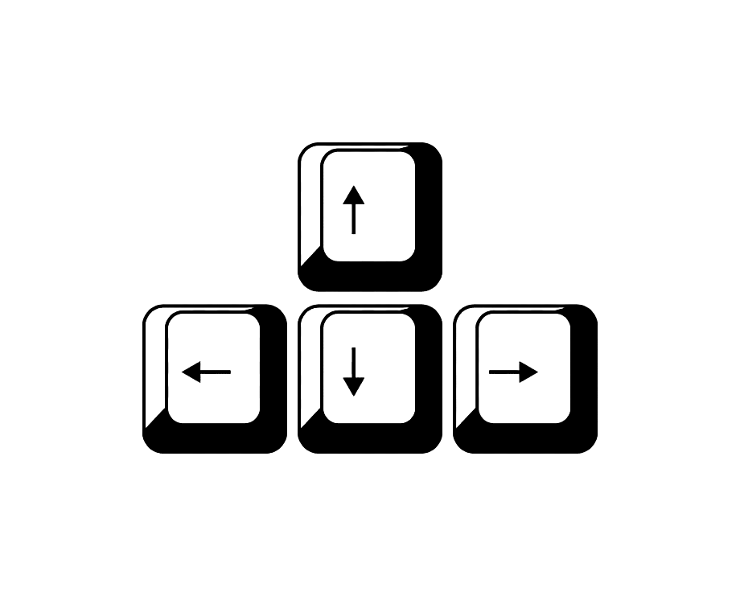


Аудитория
Игра рассчитана на двух человек, которые управляют своими персонажами с помощью клавиш:
Возрастное ограничение: 0+

Slide 4
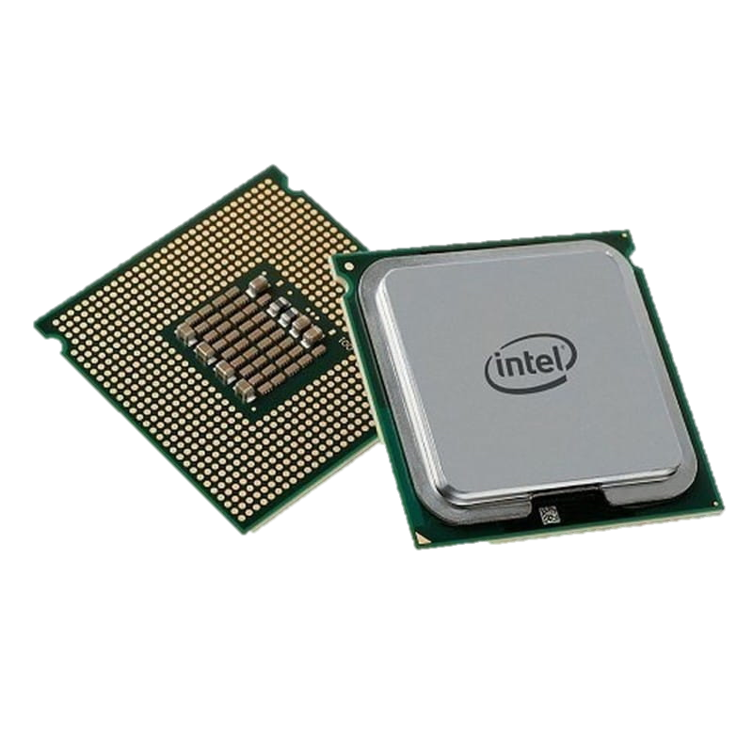
Системные требования:
OS: Любая OS
Оперативная память: более 1 Гб
Поддержка Python
Потянет даже на микроволновке :D

Slide 5
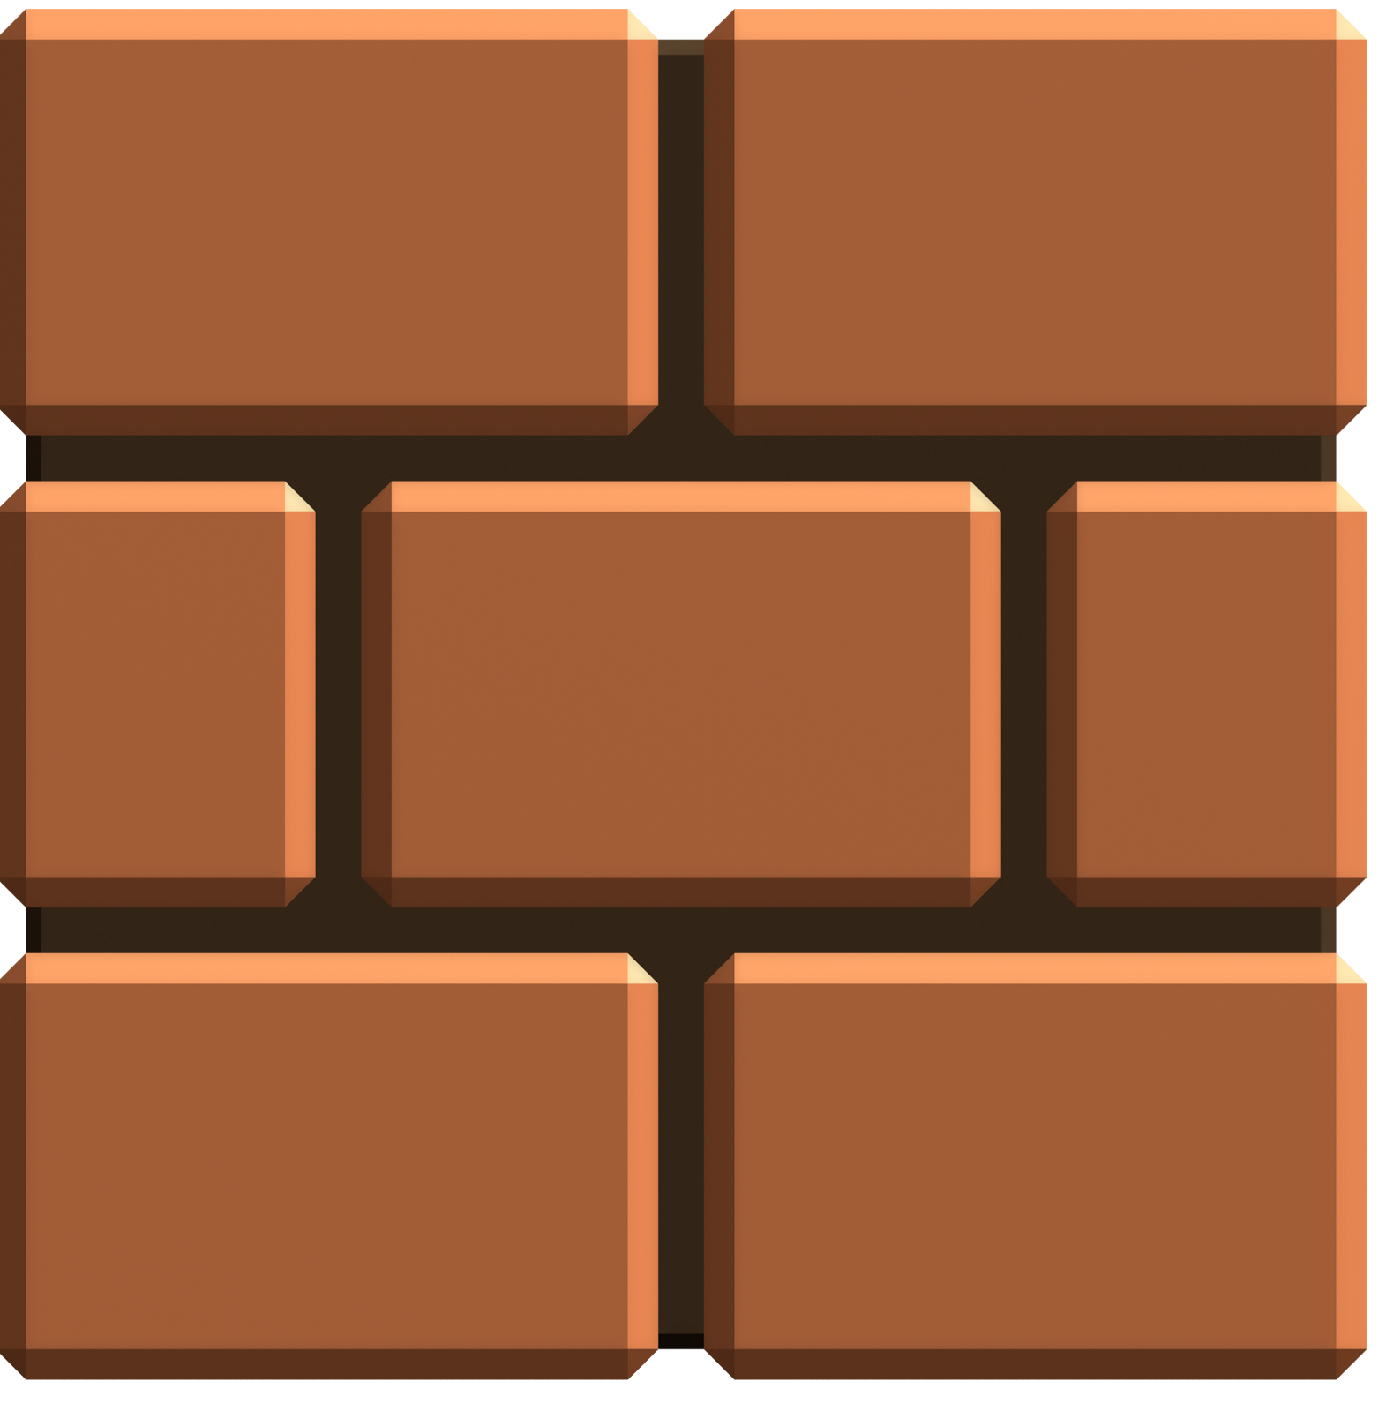
Спасибо за внимание!

